Slide 1






ص ٧٣
٩ – ٦
الأشكال الهندسية
الفصل التاسع
الـــتـمـــاثــل
أحدد محاور التماثل في شكل
وأكمل رسم شكل بالتماثل حول محور مستعملاً الطي أو شبكة المربعات
فــكــرة الدرس
المــفـردات
التماثل
محور التماثل

Slide 2



ص ٧٣
٩ – ٦
الأشكال الهندسية
الفصل التاسع
الـــتـمـــاثــل
أرسم مضلعاً سداسياً مستعملاً ثم أرسمه مرة أخرى ، لكي أعمل مضلعاً واحداً ، كما في الشكل المجاور
الخطوة ١ :
أطوي الورقة بالطريقة التي تقسم الشكل مناصفة ثم أفتحها ثانية ، ثم أرسم خطاً بقلم الرصاص على أثر الطي ، وهذا الخط يسمى محور التماثل
الخطوة ٢ :
أطوي الشكل بطريقة أخرى ، لكي أجد محور تماثل آخر
الخطوة ٣ :

Slide 3
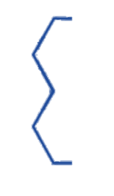
ص ٧٣
٩ – ٦
الأشكال الهندسية
الفصل التاسع
الـــتـمـــاثــل
أنسخ الشكل وأكمله مستعملاً الطي
الخطوة ٤ :
أكمل الشكل مستعملاً شبكة المربعات
الخطوة ٥ :

Slide 4
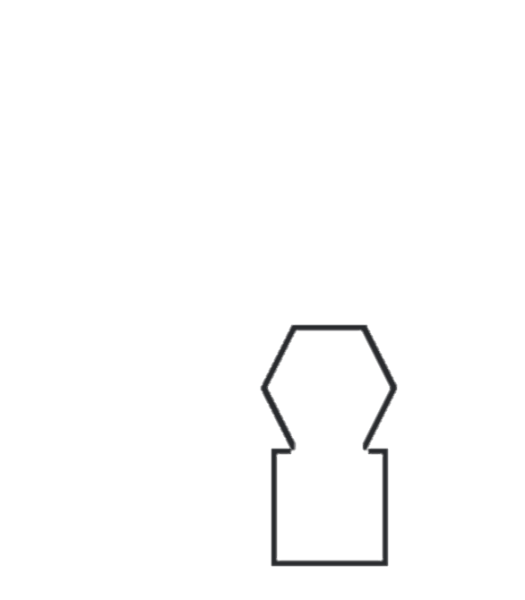
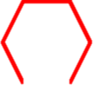

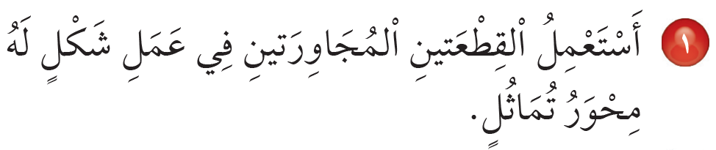

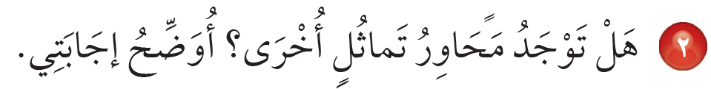
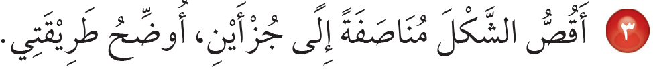
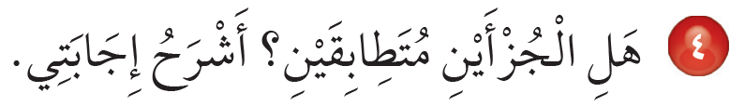
ص ٧٣
٩ – ٦
الأشكال الهندسية
الفصل التاسع
الـــتـمـــاثــل
لا ، لأن الاشكال غير متماثلة
نعم

Slide 5


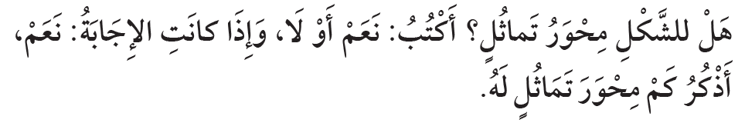
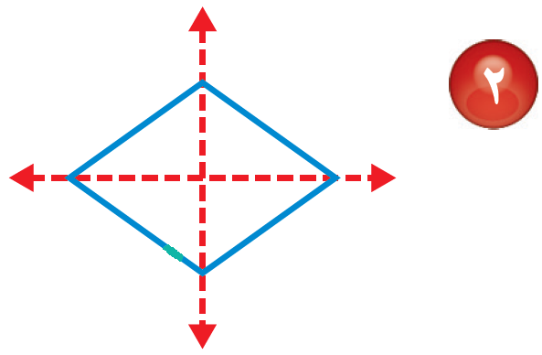
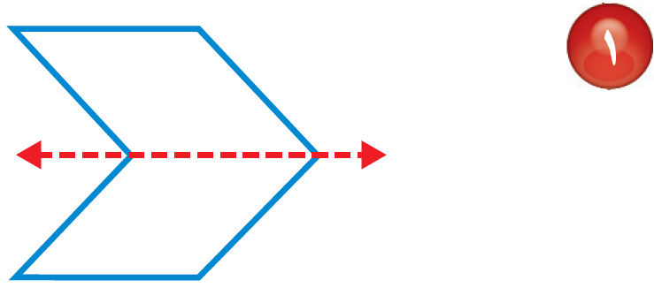
ص ٧٣
٩ – ٦
الأشكال الهندسية
الفصل التاسع
الـــتـمـــاثــل
لاحظت أن بعض الأشكال مثل الأشكال أعلاه ينطبق بعضها على بعض عند تنصيفها ، فيسمى هذا تماثلاً ، ويسمى الخط المتقطع محور تماثل
نعم ، له محورا تماثل
نعم ، له محور تماثل واحد

Slide 6


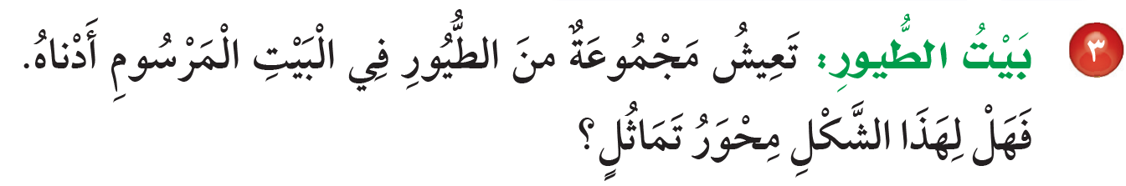
ص ٧٤
٩ – ٦
الأشكال الهندسية
الفصل التاسع
الـــتـمـــاثــل
إذا لم ينطبق نصفا الشكل أحدهما على
الآخر ، فإنه لا يكون للشكل محور تماثل
ألاحظ أن نصفي بيت الطيور هذا لا ينطبق أحدهما على الآخر
لذا لا يوجد له محور تماثل

Slide 7

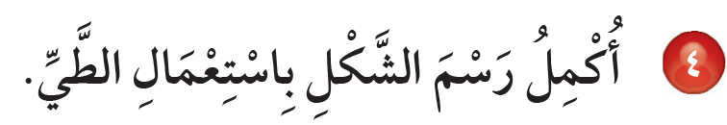
ص ٧٤
٩ – ٦
الأشكال الهندسية
الفصل التاسع
الـــتـمـــاثــل
يمكنني إكمال رسم شكل له محور تماثل باستعمال الطي أو شبكة المربعات

Slide 8
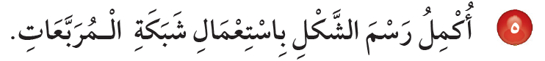
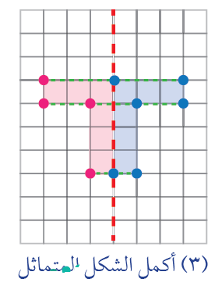
ص ٧٤
٩ – ٦
الأشكال الهندسية
الفصل التاسع
الـــتـمـــاثــل
يمكنني إكمال رسم شكل له محور تماثل باستعمال الطي أو شبكة المربعات

Slide 9


ص ٧٥
٩ – ٦
الأشكال الهندسية
الفصل التاسع
الـــتـمـــاثــل
هل للشكل محور تماثل ؟ أكتب نعم أو لا ، وإذا كانت الإجابة : نعم ، أذكر كم محور تماثل له :
تــأكــد
لا
نعم ، ١
نعم ، ٢
لا
لا
نعم ، ٥

Slide 10
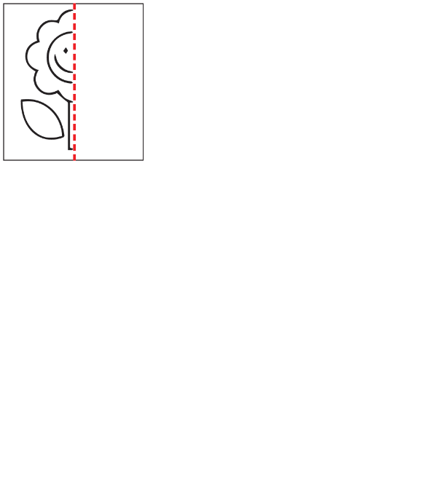
ص ٧٥
٩ – ٦
الأشكال الهندسية
الفصل التاسع
الـــتـمـــاثــل
تــأكــد

Slide 11

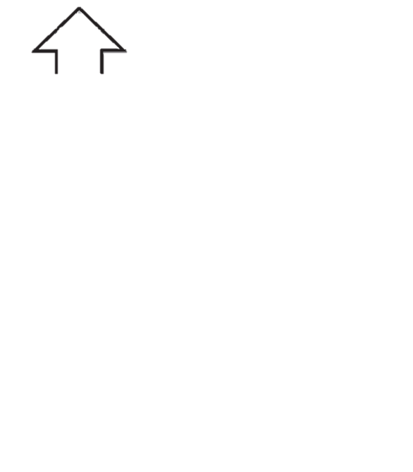
ص ٧٥
٩ – ٦
الأشكال الهندسية
الفصل التاسع
الـــتـمـــاثــل
تــأكــد

Slide 12

ص ٧٦
٩ – ٦
الأشكال الهندسية
الفصل التاسع
الـــتـمـــاثــل
هل للشكل محور تماثل ؟ أكتب نعم أو لا ، وإذا كانت الإجابة : نعم ، أذكر كم محور تماثل له :
أتـدرب وأحــل المسائل
نعم ، ٢
لا
نعم ، ١
لا
نعم ، ١
نعم ، ١

Slide 13
ص ٧٦
٩ – ٦
الأشكال الهندسية
الفصل التاسع
الـــتـمـــاثــل
أتـدرب وأحــل المسائل
لأن الدائرة ب مرسوم بداخلها وجه فلا يوجد الا محور تماثل واحد يمر بين العينين ويقسمها الى نصفين متطابقين
لا ينطبق النصفان عند طي أحدهما على الآخر

Slide 14
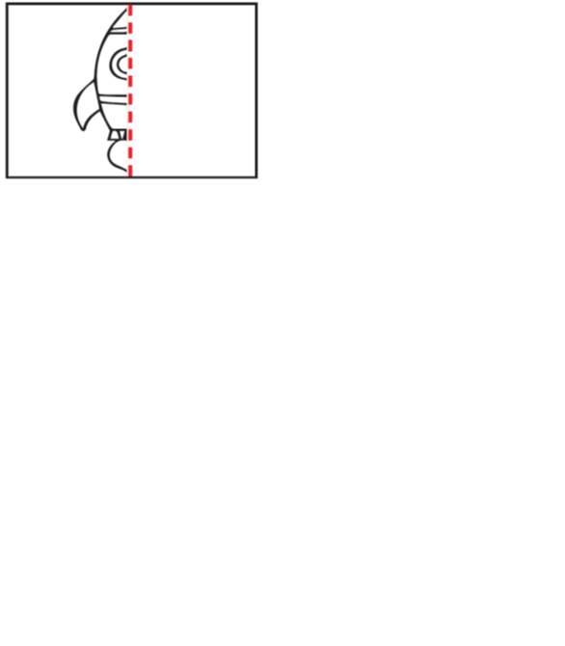
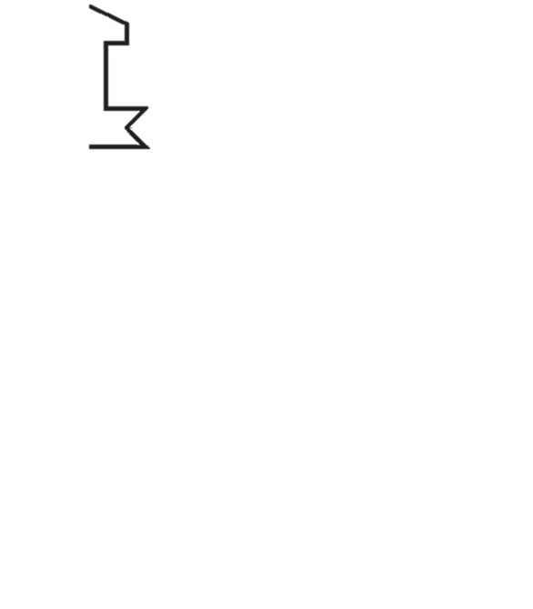
ص ٧٦
٩ – ٦
الأشكال الهندسية
الفصل التاسع
الـــتـمـــاثــل
أتـدرب وأحــل المسائل

Slide 15

ص ٧٧
٩ – ٦
الأشكال الهندسية
الفصل التاسع
الـــتـمـــاثــل
أقوم بطي الصورة من المنصف فإذا انطبق أحدهما على الآخر يكون له محور تماثل
نعم ، فالدائرة لها أكثر من محور تماثل

Slide 16

ص ٧٧
٩ – ٦
الأشكال الهندسية
الفصل التاسع
الـــتـمـــاثــل

